Slide 1
精神医学 绪论/病因
复旦大学附属华山医院
2021/03/02

Slide 2
内容
绪论
精神医学的概论
精神医学的发展情况
精神医学的分支
精神医学与相关学科

Slide 3
问题
我国精神障碍的年患病率/终生患病率？
精神科包括哪些疾病？

Slide 4
什么是精神医学
精神医学psychiatry是研究精神疾病的病因、发病机制、临床表现、发展规律、治疗、预防及康复的一门临床医学。
精神医学的生理基础是神经科学。
精神医学的心理基础是心理学、社会学、人类学等学科
陆林主编《沈渔邨精神病学》，人民卫生出版社2018

Slide 5
精神医学的任务
精神医学主要任务
研究精神疾病的病因、发病机制、临床表现、治疗和预防
研究心理社会因素对人体健康和疾病的影响
陆林主编《沈渔邨精神病学》，2018

Slide 6
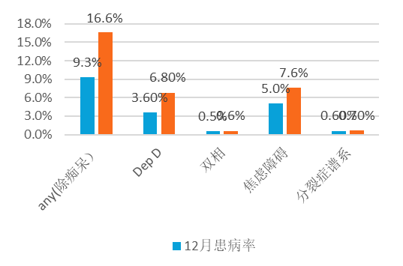
中国精神障碍流行病学概况
Huang Y, et al . Prevalence of mental disorders in China: a cross-sectional epidemiological study. Lancet Psychiatry. 2019 Mar;6(3):211-224.

Slide 7
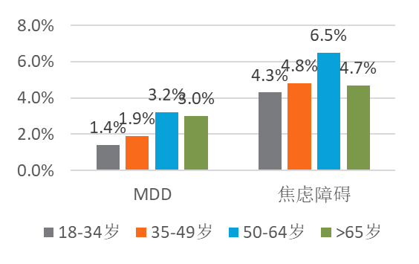
中国精神障碍流行病学概况
Huang Y, et al . Prevalence of mental disorders in China: a cross-sectional epidemiological study. Lancet Psychiatry. 2019 Mar;6(3):211-224.

Slide 8
Basic ideas 精神医学概念
Psychiatry
Psychosis
Mental disorder
Mental health
Mental and behavior problem

Slide 9
Psychiatry 精神病学=精神医学
Psychiatry 出自希腊语，-Psychi=精神/心灵 atry=治疗
精神病学是研究各种精神疾病（障碍）的病因、发病机理、临床特征（表现）、诊断与鉴别诊断、病程转归、治疗、预防和康复的一门临床学科
80年代将精神病学改称精神医学，除了研究精神疾病的发生和防治外，还研究各种因素对精神活动的影响以及精神卫生对社会各领域所引起的作用。
中国医学百科全书-精神病学分册，1984上海科学技术出版社，博学. 临床医学系列-精神医学第二版，2009，复旦大学出版社
全国高等学校教材-精神病学，2015，人民卫生出版社， 沈渔邨精神病学，2018，人民卫生出版社
Notes:
9

Slide 10

Position of psychiatry
Internal medicine
Surgery
Gynecology & obstetrics
Pediatrics
Psychiatry
精神医学是临床医学的一个重要分支，与内外妇儿并列为临床五大学科，是医学生的必修课之一

Slide 11
Psychosis=精神病
Psychosis-major/minor -fundamental mental derangement characterized by defective or lost contact with reality
精神完全错乱为特点，或脱离现实
以幻觉、妄想、显著的思维障碍等“精神病性”症状为主要临床相。
常见精神分裂症和偏执性精神病
精神病是一组不同原因所致的大脑功能紊乱，临床突出表现精神活
动异常。广义指各类精神障碍，狭义指较为严重的一组疾病。
Webster’s Dictionary tenth edition,1995 Merriam-Webster, Incorporated. 中国医学百科全书-精神病学分册，1984上海科学技术出版社 博学. 临床医学系列-精神医学第二版，2009，复旦大学出版社

Slide 12

Mental disorder 精神障碍=精神疾病
精神障碍，是指由各种原因引起的感知、情感和思维等精神活动的紊乱或者异常，导致患者明显的心理痛苦或者社会适应等功能损害.
严重精神障碍，是指疾病症状严重，导致患者社会适应等功能严重损害，对自身健康状况或者客观现实不能完整认识，或者不能处理自身事物的精神障碍。
中华人民共和国精神卫生法，法律出版社2012,10

Slide 13
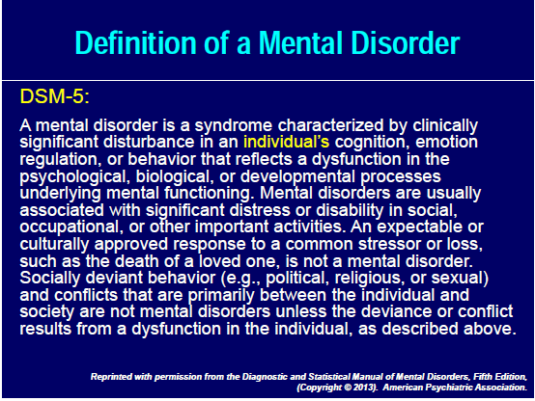
DSM-5对精神障碍的定义
精神障碍是以临床显著的个体认知、情感调节或行为紊乱为特征的一种综合征，它反映了个体心理、生理、发育过程中相关的精神功能障碍
精神障碍常与社会、工作或其他重要活动中的重大困扰或功能损害相关
对于因为压力或丧失(如爱人死亡)而产生的可以预见的、文化认知所理解的反应，并不属于精神障碍
社会偏差行为（例如政治、宗教、性）主要属于个人与社会的冲突，这类问题也不属于精神障碍，除非这种偏差行为或冲突是因上述个体功能障碍所导致的
Diagnostic And Statistical Manual Of Mental Disorders, Fifth Edition, American Psychiatric Association, 2013

Slide 14
Mental health-精神卫生/心理卫生
这是20世纪70年代流行起来的名字
狭义指预防和治疗精神/心理障碍，减少复发，促进健康。
广义指提高人群的精神/心理健康水平。

Slide 15
Mental and behavior problem
心理/行为问题
指酗酒、吸毒、自杀、适应障碍、儿童逃学和离家出走等行为问题，我国一般将此类情况称为“心理障碍”。

Slide 16
健康人群
心理亚健康人群
常见精神障碍、心理问题人群
严重精神障碍患者

Slide 17
疾病模式转变
生物医学模式---解剖、生理、病理等-----看病治病
20世纪70年代
生物-心理-社会医学模式---解剖、生理、病理，心理、社会等--------看病治人/看病救人
心理活动是大脑生理活动表现
社会现象是人们相互关系的表现
博学. 临床医学系列-精神医学第二版，2009，复旦大学出版社

Slide 18
Development of Psychiatry-Service
专科医院----综合医院-----社区
严重的精神病----精神障碍---精神卫生
关闭式服务------开放服务
服务模式

Slide 19
精神医学的发展情况
精神医学最初与神经病学在一起
随著发展与神经病学逐渐分离
随着技术发展和其他学科发展而高速发展

Slide 20
Development of Psychiatry 西方精神医学发展1
公元前（460-377年）--Hippocrates认为身体由痰液、黄胆汁、黑胆汁、血液四种体液组成。痰液-痴呆，黄胆汁-癫狂，黑胆汁-抑郁。创造了“癔症”一词，游走的子宫。认识到大脑是喜怒哀乐的发源地，最先建立了精神障碍的分类：癫狂、躁狂、忧郁、偏执。通过放血/通便治疗患者，处方沐浴、锻炼、按摩、饮用葡萄酒。
中世纪（公元5-17世纪）--精神病患者被视为魔鬼附体，受到迫害
18世纪精神病患者作为疾病，得到治疗-
Philippe Pinel (法国1754-1826)-提出解除患者枷锁，对患者进行巡视和记录病情，人道主义对待患者，是精神病患者的解放者。现代精神病学的奠基人。 提出忧郁症躁狂症痴呆和白痴四类。
陆林主编《沈渔邨精神病学》，人民卫生出版社2018

Slide 21
Development of Psychiatry 西方精神医学发展2
Emil Kraepelin (德国1856-1926)-整理归纳了前人的工作，创立了描述性精神病学，提出了精神疾病的分类系统，现代精神医学之父。提出早发性痴呆，躁狂抑郁性精神病。
Sigmund Freud (奥地利1856-1939)-创立了心理分析，是精神分析（动力心理学）之父，引起人们对神经症研究。
Bleuler E（瑞士1857-1939）-提出“精神分裂症”取代早发性痴呆，提出4A症状（association, ambivalence, apathy, autism）
MeyerA（瑞士-美国1866-1950）提出生物精神病学，20世纪上半叶风靡西方
Korsakoff SS（俄国1854-1900）遗忘综合征(Korsakoff综合征)

Slide 22
Development of Psychiatry 西方精神医学发展3
精神疾病的治疗经历了漫长的过程，
20世纪30年代发明了电休克治疗和胰岛素休克治疗
20世纪1953年法国Paul charpentier发现氯丙嗪有抗精神病作用，开创了精神病药物治疗新时代,
20世纪末学科受到重视
21世纪发展的时代-脑计划

Slide 23

Development of Psychiatry-China
广州惠爱医院（1898）
北京（1906）
大连（1932）
长沙（1934）
上海（1935）
成都（1934）
南京（1947）
陆林主编《沈渔邨精神病学》，人民卫生出版社2018

Slide 24
Development of Psychiatry-China
1950年专科医生不足100人，床位1100张。1958年49所专业机构，11159张床位。2015年43万张，医生3万，护士7.6万，2936家精神卫生机构。
1961年第一步《精神病学》教材。精神医学专业高校数：33家（2019）20所院校招收硕士、博士。
1954年成立学会和杂志。1993年精神医学分会。
4所WHO合作中心（1982北京、上海，并开展12地区流调。湖南、四川）。
中国精神障碍分类和诊断标准（1986，1989，2001CCMD-3），
《中国精神卫生法》2013年5月1日实施
《中国精神卫生工作规划2011-2020》。
成立CDC精神卫生分中心（北京）。
中华精神科杂志2005，38（1）：1

Slide 25
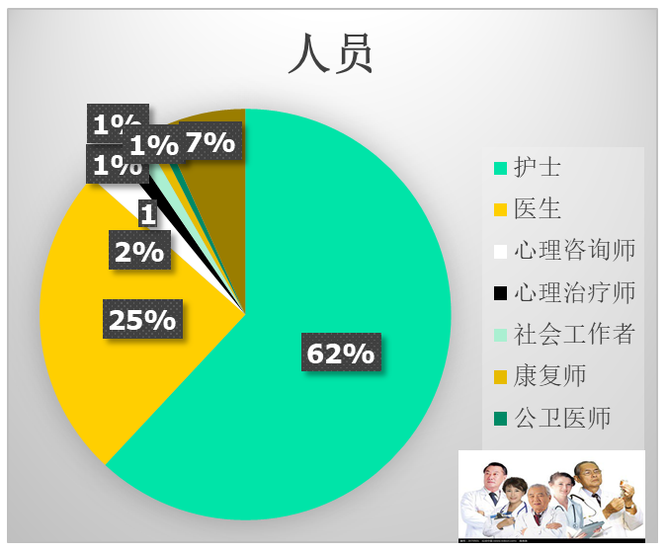
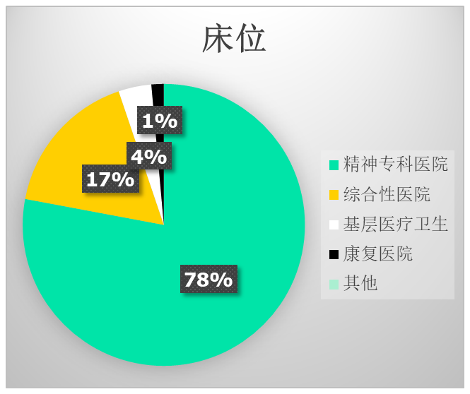
43万张开放床位，3万医生、7.6万护士
72902张
336946张
75765护士
30122医生
（含助理）
2015年全国精神卫生资源调查

Slide 26
中国的精神卫生资源不足
全球的精神卫生资源 (中位数，/10万人口，按社会经济水平)
合计 低 中低 中高 高 (中国)
精神科病床 17.0 2.0 16 75 70 (10.2)
精神科医师 1.5 0.1 1.0 2.7 9.2 (1.46)
精神科护士 2.2 0.2 1.1 5.3 31.8 (2.25)
临床心理师 0.7 0.04 0.6 1.8 11.0 (?)
临床社工师 0 0 0 2.0 18.2 (0)

Slide 27
治疗率(1)
常见精神障碍的治疗率，WMH
国家 12月治疗率 %
中国 13.2
发达国家: 上限 39.8
下限 16.6
发展中国家: 上限 15.7
下限 9.1

Slide 28
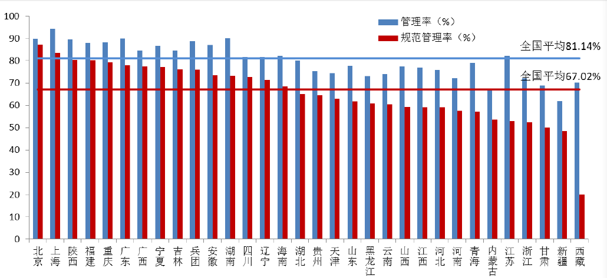
患者管理率分省统计情况

Slide 29
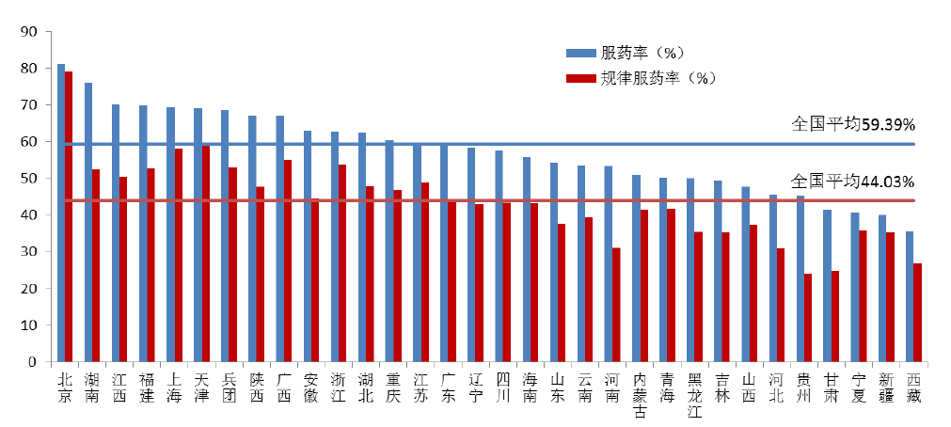
患者服药分省统计情况

Slide 30
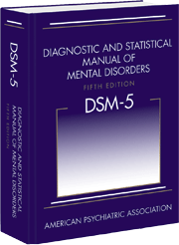
精神障碍诊断和分类
“国际疾病分类（第10版）”（International Classification of Diseases, tenth version, ICD-10） WHO 1992年,ICD-11, 2020
“精神障碍诊断与统计手册（第5版）”
(Diagnostic and Statistical Manual of Mental Disorders, Fifth Edition, DSM-5) APA 2013年

Slide 31
DSM-5精神障碍诊断和分类(1)
A. Neurodevelopmental Disorders 神经发育障碍
B. Schizophrenia Spectrum and Other Psychotic Disorders
精神分裂症谱系和其他精神病性障碍
C. Bipolar and Related Disorders 双相及相关障碍
D. Depressive Disorders 抑郁障碍
E. Anxiety Disorders 焦虑障碍
F. Obsessive-Compulsive and Related Disorders 强迫及相关障碍
G. Trauma- and Stressor-Related Disorders 创伤和应激相关障碍
H. Dissociative Disorders分离障碍
I. Somatic Symptom and Related Disorders 躯体症状及相关障碍
J. Feeding and Eating Disorders 喂养与进食障碍
K. Elimination Disorders 排泄障碍
Diagnostic And Statistical Manual Of Mental Disorders, Fifth Edition, American Psychiatric Association, 2013

Slide 32
DSM-5精神障碍诊断分类(2)
L. Sleep-Wake Disorders 睡眠-觉醒障碍
M. Sexual Dysfunctions 性功能障碍
N. Gender Dysphoria 性别焦虑症
O. Disruptive, Impulse-Control, and Conduct Disorders 破坏性冲动控制和行为障碍
P. Substance-Related and Addictive Disorders 物质相关和成瘾障碍
Q. Neurocognitive Disorders 神经认知障碍
R. Personality Disorders 人格障碍
S. Paraphilic Disorders 性倒错障碍
T. Other Disorders 其他精神障碍
U. Medication-Induced Movement Disorders and Other Adverse Effects of Medication 药物引起的运动障碍及其他的不良反应
V. Other Conditions That May Be a Focus of Clinical Attention
可能引起重点临床关注的其他精神障碍
Diagnostic And Statistical Manual Of Mental Disorders, Fifth Edition, American Psychiatric Association, 2013

Slide 33
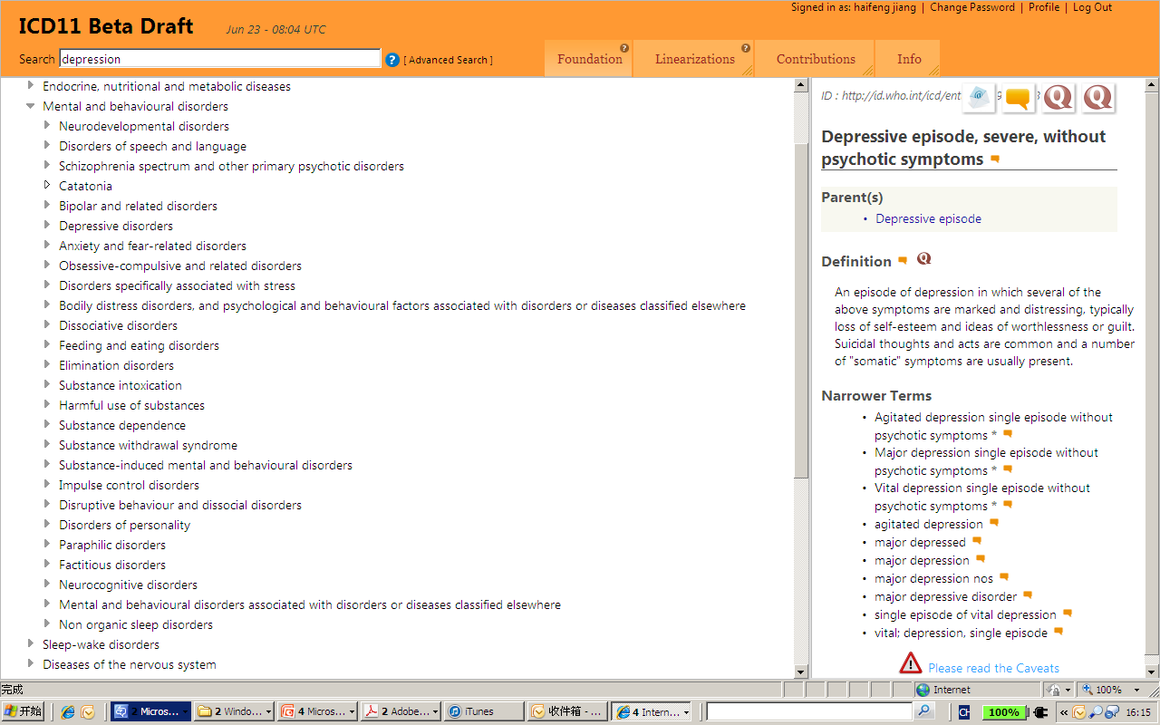

Slide 34



精神障碍的治疗方法
药物治疗（西药、中药）
物理治疗（MECT, TMS, DBS）
心理治疗（CBT，动力学，人际，家庭，正念）
音乐治疗
康复治疗
其他治疗（AR，VR）

Slide 35
Branches of psychiatry-精神医学分支
Biological 生物精神医学 Pediatric 儿童精神医学
Clinical 临床精神医学 Geriatric 老年精神医学
Community社区精神医学 Women 妇女精神医学
Emergency 急诊精神医学 Folk 民族精神医学
Forensic 司法精神医学学 consultation-Liaison联络精神医学
Transcultural 跨文化精神医学 Military 军队精神医学
Social 社会精神医学 Occupation 职业精神医学
Addiction 成瘾精神医学 psychophaemacology 精神药理学

Slide 36
精神医学相关学科
医学心理学---用心理学的理论和方法来研究心理因素在人体健康和疾病及其转化过程中所起的作用的规律，是应用心理学的分支，也是精神医学的基础学科之一。
行为医学---研究人类与健康和疾病相关的行为，以及应用行为科学的技术来治疗、预防和康复与人类自身行为有关的疾病和健康问题，是一门边缘学科。
心身医学---是研究由心理 因素引起或参与引起的、表现为躯体疾病的学科。

Slide 37
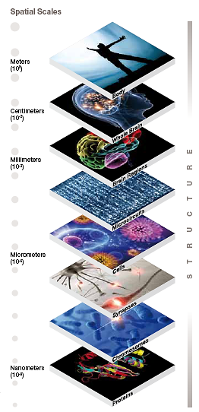
“大脑计划”的宣布
2013年1月和4月，欧盟和美国分别宣布投入10亿欧元和38亿美元，启动大脑研究计划
欧盟“人类大脑计划”(Human Brain Project)旨在用巨型计算机模拟整个人类大脑
美国“大脑活动图谱计划”(Brain Activity Map Project，或称Brain Initiative)则着眼于研究大脑活动中的所有神经元，绘制详尽的神经回路图谱，探索神经元、神经回路与大脑功能间的关系
两项宏伟计划将极大推动神经精神领域研究技术的创新与发展，推动睡眠医学的研究，被誉为人类基因组计划后最宏大的研究项目
The Human Brain Project 2012; Alivisatos et al., Science 2013

Slide 38

中国“脑科学计划”即将启动
“中国脑计划”的名称为“脑科学与类脑科学研究” (Brain Science and Brain-Like Intelligence Technology)，主要有两个研究方向：
以探索大脑秘密、攻克大脑疾病为导向的脑科学研究
以建立和发展人工智能技术为导向的类脑研究
这项由中国科技部、国家自然基金委牵头的脑科学计划，在经过国内专家2年时间内数次讨论及论证后，于2015年年初已向主管部门提交，预计中国脑计划很快会启动，最晚可能不会迟于2016年
该计划将作为我国六个长期科学项目工程中的一个重要项目，长期资助，资助时间长达15年（2016-2030年）

Slide 39
Etiology病因
Biology生物
Psychology心理
Sociology社会

Slide 40
Biology 生物学
Genetic 遗传
Neuroendocrine 神经内分泌
Neurotransmitter 神经递质
Neuroimaging 神经影像
Neurodevelopment 神经发育

Slide 41
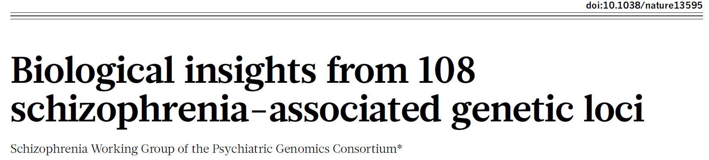
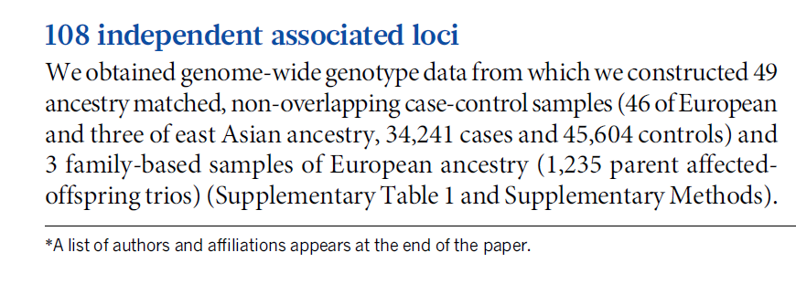
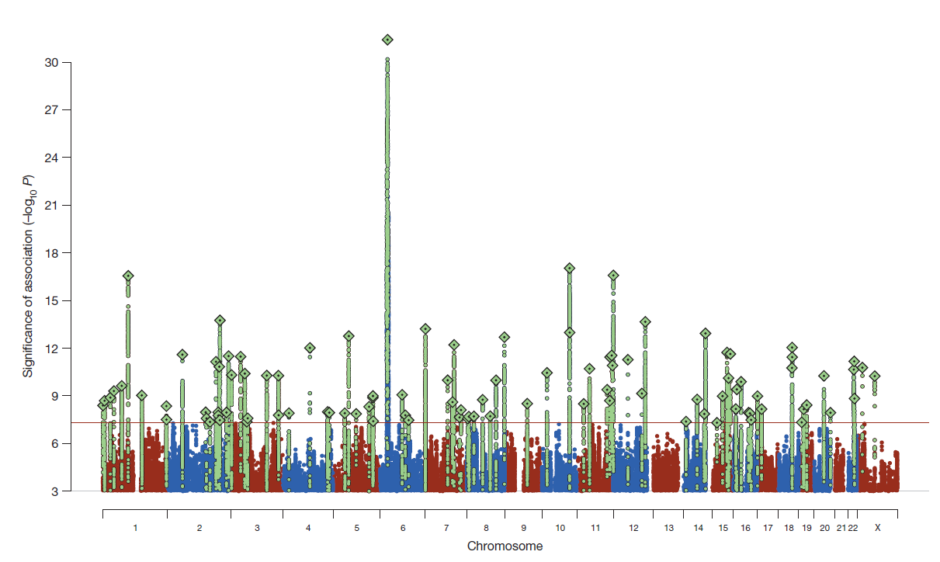
53 cohorts
N=150,000 samples
More than 200 Institutions

Slide 42
Alzheimer’disease
Chromosomal clinical frequency gene name
21q Early onset rare APP
1 Early onset rare Presenilin II
19 Late onset common ApoE4
14 Early onset rare Presenilin I
APP=淀粉样蛋白前体蛋白。 ApoE=载脂蛋白E。
Presenilin II=早老素II。 Presenilin I=早老素I。
CURRENT DIAGNOSIS & TREATMENT IN PSYCHIATRY, Michael H.Ebert .McGraw-Hill 2000

Slide 43
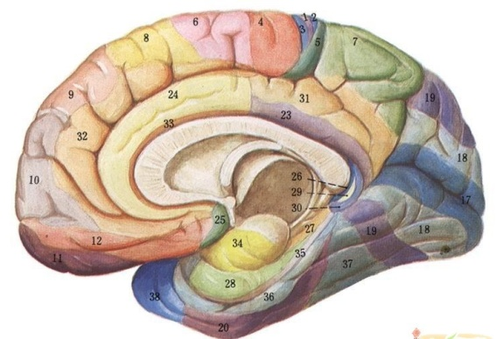
Neurodevelopment
遗传和非遗传因素造成早期大脑发育损害，产生成人精神障碍
围产期研究增加
-如早期搬动
-如部分患者在母孕和分娩时有异常

Slide 44
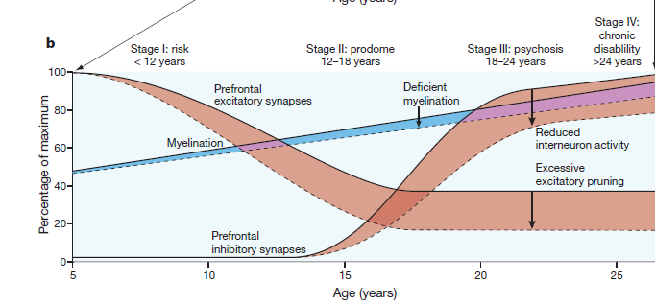
精神分裂症是神经发育性疾病
“psychosis does not emerge from a completely healthy brain”
-----精神分裂症状不会产生于一个完全健康的大脑
遗传及环境因素干扰神经系统发育，神经元增殖、分化异常，胞突过度修剪，突触异常联系。幼年仅表现为记忆力下降等认知症状；青春期后发育缺陷开始显现，表现为分裂样症状。
阶段I：风险
<12岁
阶段II：前驱症状
12-18岁
阶段III：精神病期18-24岁
阶段IV：慢性期>24岁
髓鞘形成缺陷
抑制性突触减少
兴奋性突触过度修剪
Thomas Insel, Rethinking schizophrenia. Nature(2010).

Slide 45





divorce
virus or toxin
bad childhood
even if you inherit the gene for Schizophrenia, the chances of whether or not you develop the disease may be affected by outside factors
even if you inherit the gene for Schizophrenia, the chances of whether or not you develop the disease may be affected by outside factors
schizophrenia
4-4
Stahl S M, Essential Psychopharmacology (2000)

Slide 46



MINOR STRESSORS
MODERATE STRESSORS
MAJOR STRESSORS
(DNA with predisposition for depression -- moderately biologically determined)
(DNA with predisposition for schizophrenia -- highly biologically determined)
(“normal” DNA)
SCHIZOPHRENIA
DEPRESSION
PTSD
4-5
Stahl S M, Essential Psychopharmacology (2000)

Slide 47
神经递质受体亚型 Receptor subtypes for amine neurotransmitters
乙酰胆碱（Acetylcholine） M1~M5, Nicotinic
多巴胺（Dopamine） D1~D5
肾上腺素和去甲肾上腺素 a 1a,b,c,d a 2a,b,c
（Epinephrine and NE） B 1,2,3
组织胺（Histamine） H 1,2,3
五羟色胺（Serotonin） 5-HT 1A,B,C,D,E,F
5-HT 2A,B,C
5-HT 3, 5-HT4
5-HT 5A,B 5-HT 6, 7
氨基丁酸 gamma amino butyric acid, GABA,

Slide 48
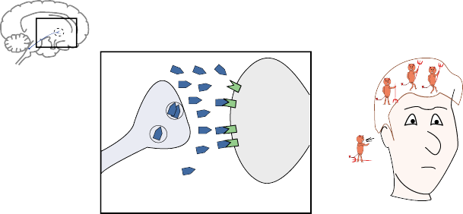
Neurotransmitter神经递质功能
Ach：学习、记忆、镇痛、觉醒、睡眠、摄食、饮水、感觉、运动等。
NE：镇痛、情感、摄食、觉醒等。
DA ：认知、运动、内分泌等。
5-HT：镇痛、焦虑、睡眠、性活动、内分泌、感知觉、情感等。

Slide 49
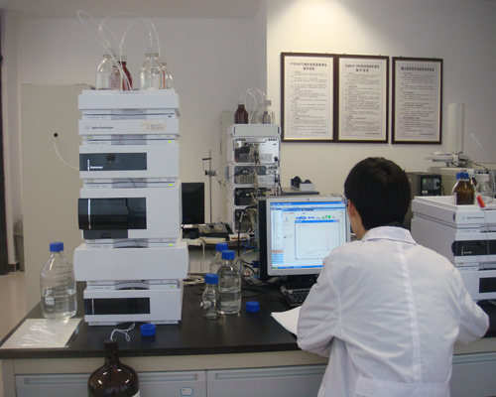
Neuroendocrine & Neuroimmuniology
大脑皮层-下丘脑-垂体-终末器官
下丘脑-垂体-甲状腺轴（HPT）
下丘脑-垂体-肾上腺素轴（HPA）
褪黑激素(melatonin)
精神神经免疫学--小胶质细胞

Slide 50
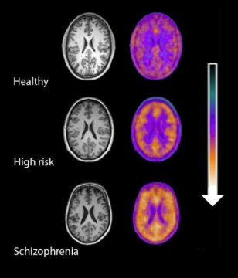
AJP：炎症与精神分裂症相关性再进一步
由上自下依次为健康对照、高危个体及精神分裂症患者；小胶质细胞的活动水平逐渐升高。Bloomfield PS et al. Microglial Activity in People at Ultra High Risk of Psychosis and in Schizophrenia: An [11C]PBR28 PET Brain Imaging Study. Am J Psychiatry. 2015 Oct 16:appiajp201514101358. [Epub ahead of print]
这是一项很有前景的研究。该研究表明，炎症可能导致精神分裂症和其他精神病性障碍。我们下一步的目标是探索抗炎治疗是否对上述疾病有效。这可能会导致新治疗手段的出现，甚至全盘预防这些疾病。

Slide 51
Neuroimaging- CT、MRI、SPECT、PET
Alzheimer’s disease-- 顶叶、海马、杏仁核等
Schizophrenia-- 额叶、边缘系统
Depression-- 额叶、边缘系统、杏仁核、海马
Anxiety—海马、杏仁核、扣带回
功能磁共振，正电子发射计算机断层扫描，单光子发射计算机断层扫描

Slide 52
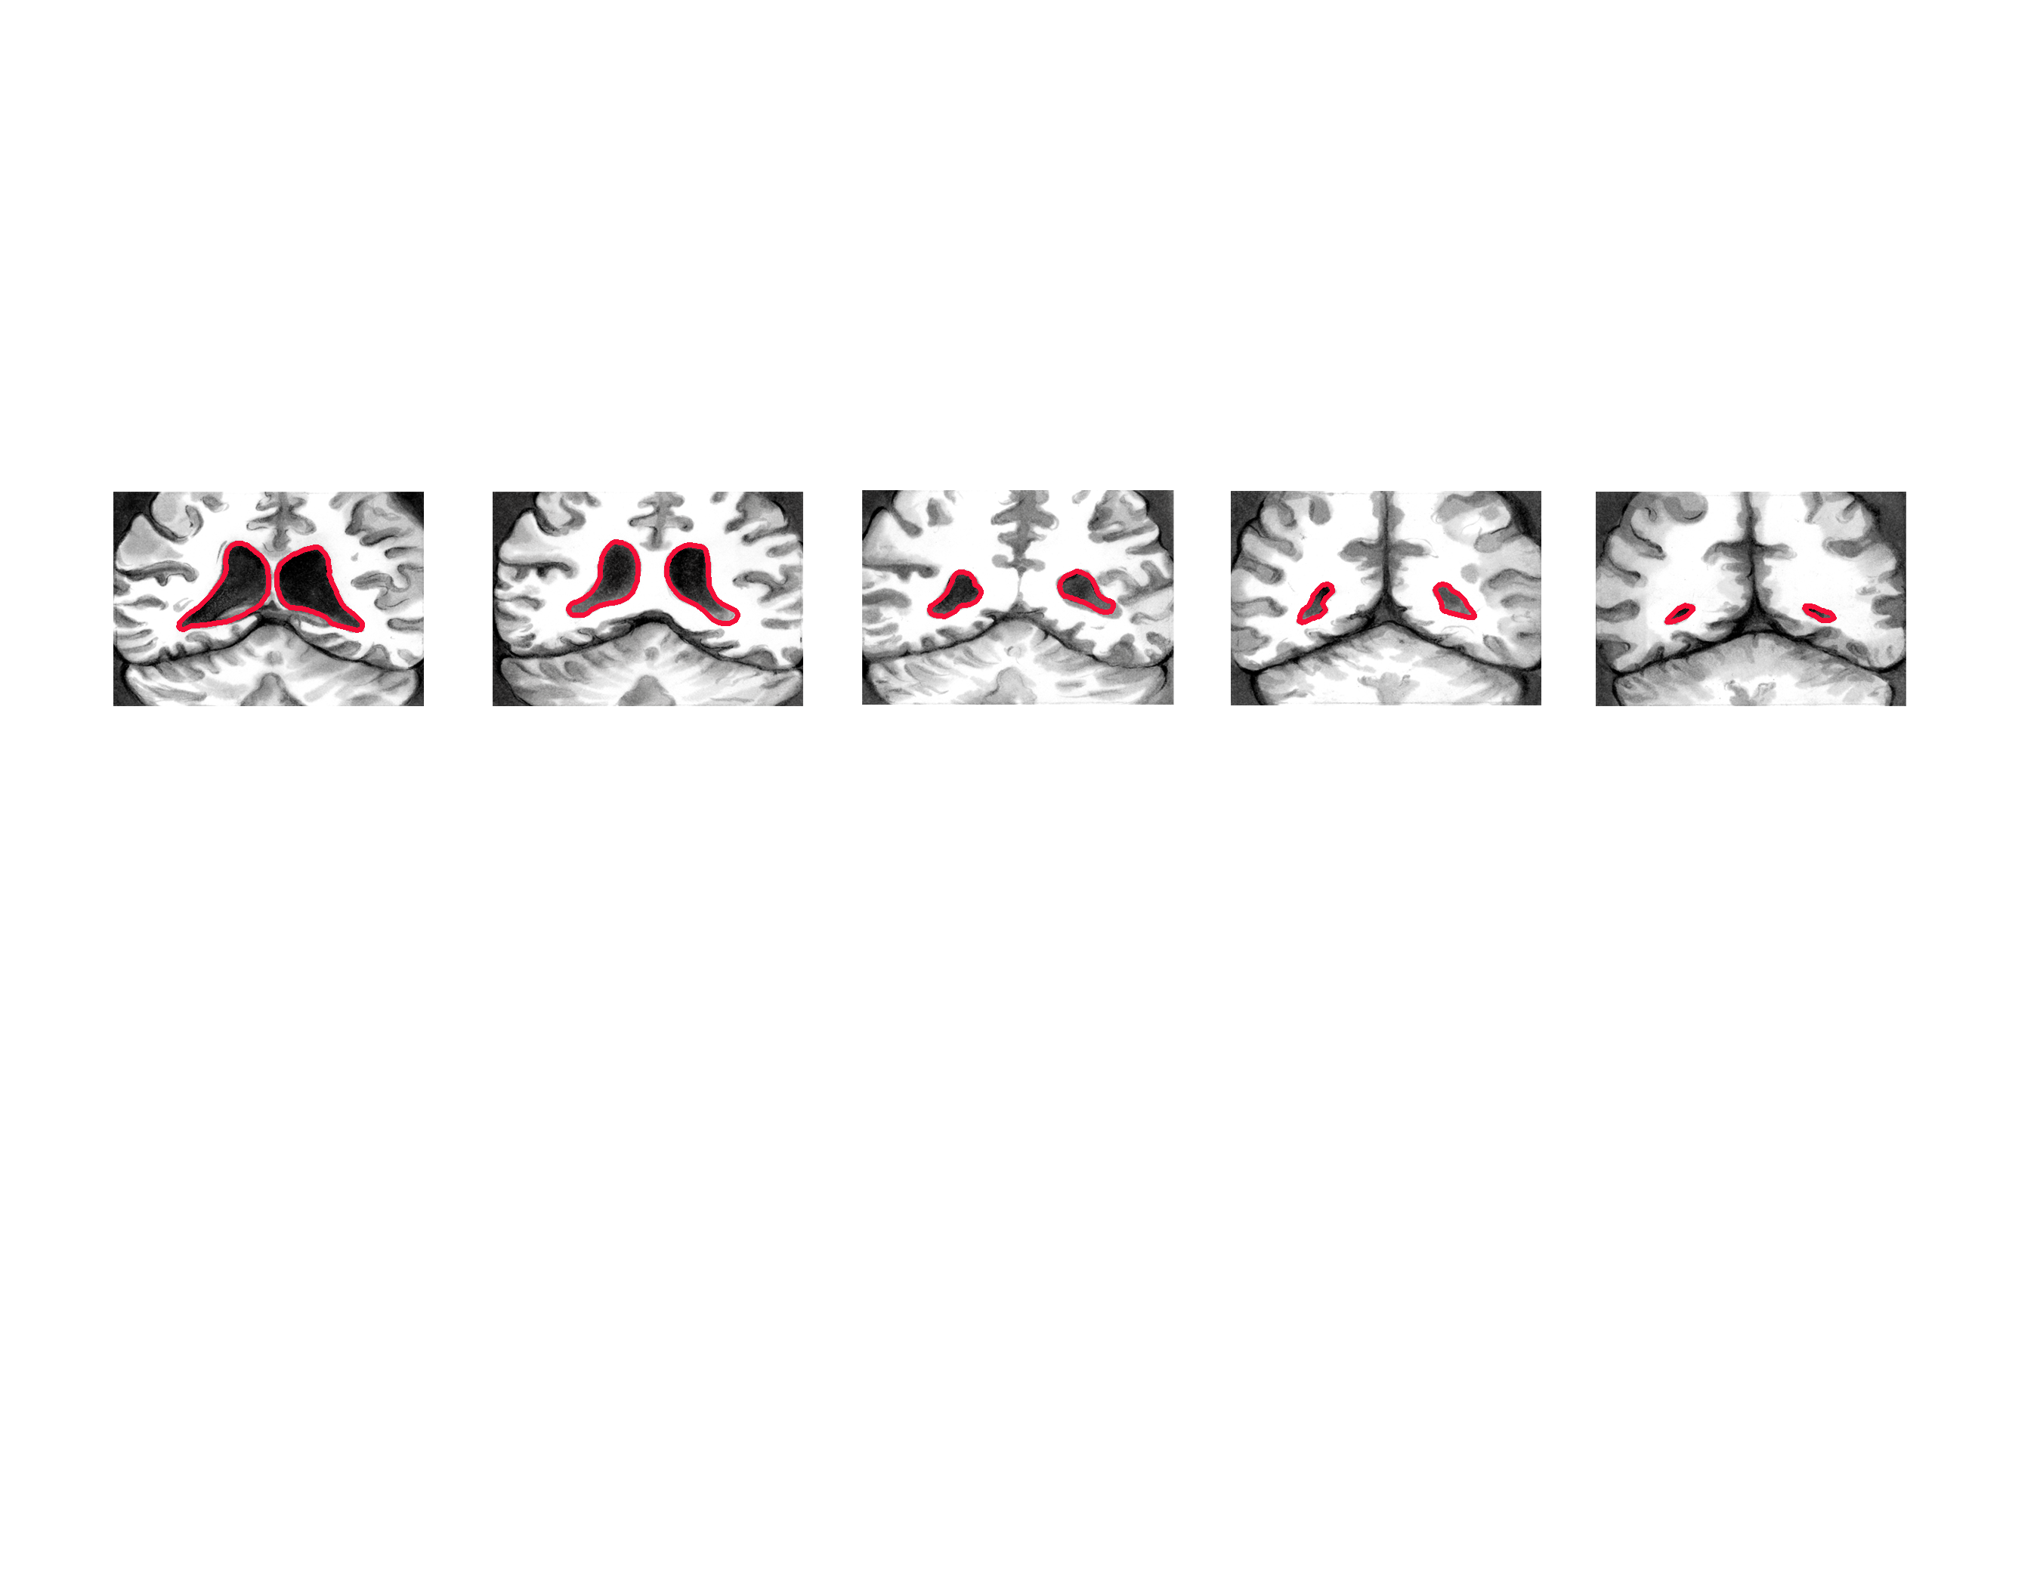
多次复发导致患者严重的脑损伤
许多停止治疗后复发的患者，其功能将不能再达到先前的水平
Lieberman JA, et al. J Clin Psychiatry1996;57(suppl 9) 5-9.
Sheitman BA, et al. Psychiatric Res. 1998:32:143-150.

Slide 53
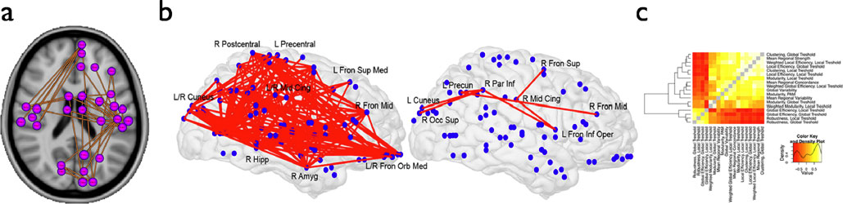
精神分裂症：功能脑网络的异常
a-慢性患者静息下存在广泛的功能连接降低
b-首发患者认知任务下存在广泛的功能连接降低，尤其前额叶与后部脑区
C-拓扑簇：功能分离（聚类、模块化等）或整合（路径长度、效率等）
van den Heuvel MP, et al. Neuropsychol Rev. 2014;24(1):32-48.
Notes:
Fig. 4 Empirical findings of disturbed functional brain networks in schizophrenia. Whole-brain studies of functional connectivity changes have revealed widespread reductions in chronic patients during rest (a) and first episode patients during cognitive task performance (b), particularly in networks linking frontal and posterior areas. Studies of task related functional connectivity have reported context-specific changes in fronto-parietal systems during the implementation of cognitive control (b, right), which are superimposed on a more diffuse, context-independent disruption of functional connectivity that persists across task conditions and which affects fronto-posterior connectivity in particular (a, left). Studies of childhood onset schizophrenia indicate that measures of brain functional network topology fall into two clusters: measures of functional segregation (clustering, modularity, etc.) or integration (path
length, efficiency, etc.) (c). In patients, brain functional networks generally show reductions of the former and increases of the latter. Images in a
adapted and modified from (Zalesky et al. 2010); images in b adapted and modified from (Fornito et al. 2011a); and in images in c adapted and modified from (Alexander-Bloch et al. 2010)
53

Slide 54
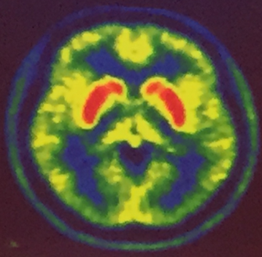
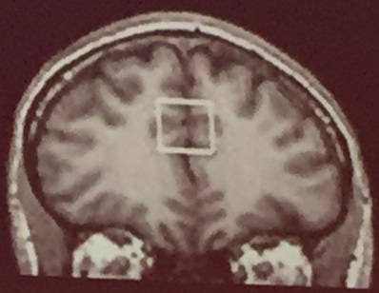
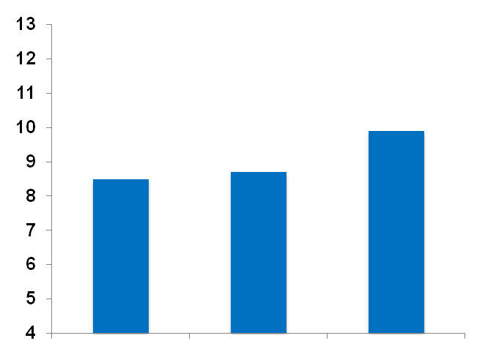
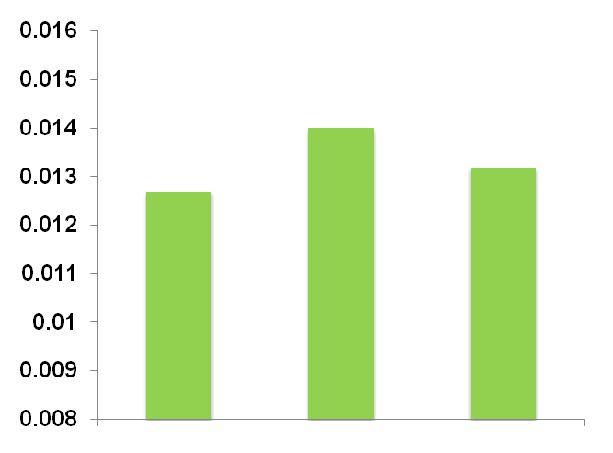
治疗抵抗： 多巴胺功能正常（MRI)，而谷氨酸功能增强(MRS)
*
*
纹状体多巴胺合成能力(K_{i} ^{cer},min-1)
前扣带回谷氨酸水平
健康志愿者
治疗有效者
治疗抵抗者
健康志愿者
治疗有效者
治疗抵抗者
Demjaha Egerton, et al. Biol Psych (2013)

Slide 55
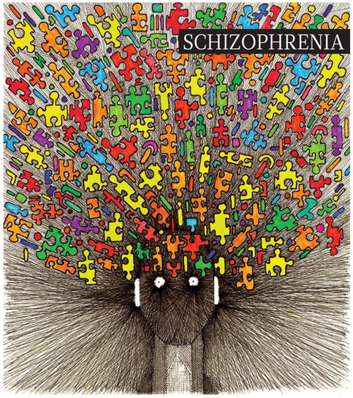

艺术家Sue Morgan已患有精神分裂症20年，目前正在缓解中。Morgan试图通过这幅画传达精神分裂症所引起的可怕混乱感。
Morgan表示，连接到大脑的这些线表达了:“我感受到的无形信号和连接。”

Slide 56
心理因素，内在因素
素质因素(predisposing factors)—决定疾病的易感性
诱发因素(precipitating factors)—病前作用于个体促使发病的事件
附加因素(perpetuating factors)—疾病发生后附加于个体促使疾病加剧或持续的事件
致病因素—导致发病所必需的因素
条件因素—为致病因素发挥作用提供必要条件的因素

Slide 57
内在因素：素质
体质、气质和素质基本同意。
体质着重躯体特征，
气质着重性格特征，
素质包括这两方面。
素质主要由遗传、童年期的经历和环境塑造，到青春期基本定型，其精神活动的特点称为人格。

Slide 58
社会因素， 外在因素
应激(stress)-急性应激源：如自然灾害等
生活事件(life events)-如失恋、长期慢性疾病
社会因素(social factors)-社会认知，如疾病歧视。涉及社会思维、社会影响、社会关系。
城市化，工业化，生活节奏改变
社会变革（经济、政治）
性别，家庭，社会阶层，种族差异

Slide 59
精神障碍的社会危险因素
相对/绝对贫困是精神障碍的危险因素
移民是精神障碍的高危人群
“留守”人群是精神障碍的易罹人群
老人是精神障碍的高危人群
父母冷漠不关心与抑郁有关
儿童性侵犯与成年抑郁有关
女性社交网络少抑郁患病率高

Slide 60
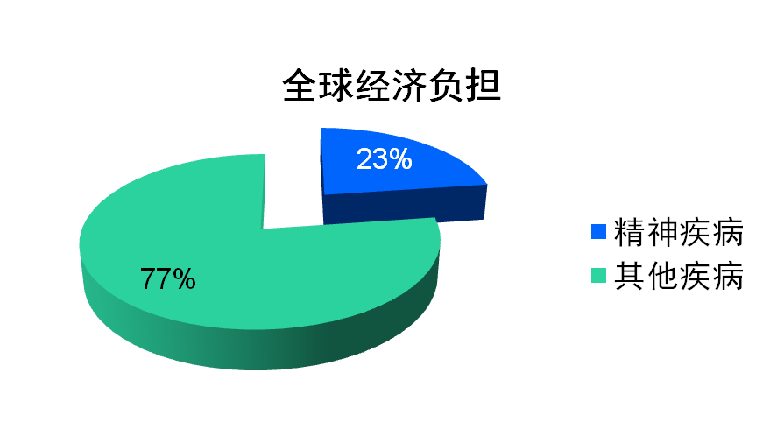
全球精神疾病负担
2013年8月发表在《Lancet》上的研究显示，2010年精神疾病导致全球23.2万人死亡，是导致死亡和疾病的第5大原因，是导致非致命性疾病的首要原因
精神疾病所导致的全球死亡和疾病要高于HIV/AIDS、结核病、糖尿病及交通伤害
Whiteford et al, Lancet 2013

Slide 61
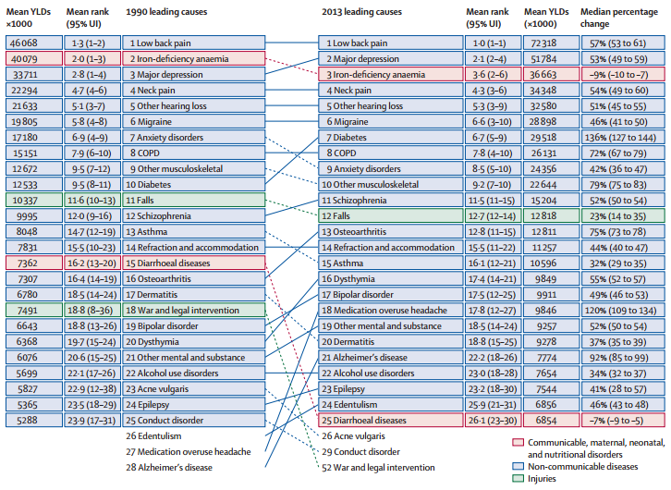
全球1990-2013年的疾病负担变化趋势
数据来自1990年和2013年全球疾病负担、损伤和风险因素研究（GBD）的资料，涉及188个国家和301种疾病
Global Burden of Disease Study 2013 Collaborators, Lancet 2015

Slide 62
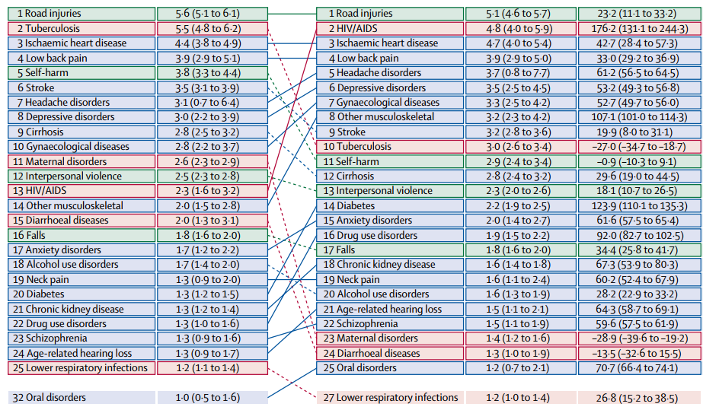
1990-2019全球DALYs的主要原因以及占比（25~49岁）¹
GBD2019：25-49岁人群中精神分裂症疾病负担排名从23位上升至22位，DALYs占比上升0.2个百分点
Lancet. 2020 Oct 17;396(10258):1204-1222.
Epidemiol Psychiatr Sci. 2020 Jan 13;29:e91.
Notes:
研究1
GBD estimates incidence, prevalence, mortality, years of life lost (YLLs), years lived with disability (YLDs), and disability-adjusted life-years (DALYs) due to 369 diseases and injuries, for two sexes, and for 204 countries and territories. Input data were extracted from censuses, household surveys, civil registration and vital statistics, disease registries, health service use, air pollution monitors, satellite imaging, disease notifications, and other sources. Cause-specific death rates and cause fractions were calculated using the Cause of Death Ensemble model and spatiotemporal Gaussian process regression. Cause-specific deaths were adjusted to match the total all-cause deaths calculated as part of the GBD population, fertility, and mortality estimates. Deaths were multiplied by standard life expectancy at each age to calculate YLLs. A Bayesian meta-regression modelling tool, DisMod-MR 2.1, was used to ensure consistency between incidence, prevalence, remission, excess mortality, and cause-specific mortality for most causes. Prevalence estimates were multiplied by disability weights for mutually exclusive sequelae of diseases and injuries to calculate YLDs. We considered results in the context of the Socio-demographic Index (SDI), a composite indicator of income per capita, years of schooling, and fertility rate in females younger than 25 years. Uncertainty intervals (UIs) were generated for every metric using the 25th and 975th ordered 1000 draw values of the posterior distribution.
研究2
西安交通大学第一附属医院的研究者利用《2017年全球疾病负担研究》（GBD 2017）系统分析和量化全球、地区和国家精神分裂症的负担。从GBD 2017收集1990-2017年精神分裂症的发病病例数、残疾调整寿命年数、年龄标准化发病率（ASIR）和年龄标准化比率（ASDR）的详细信息，计算ASIR和ASDR的估计年百分比变化（EAPCs），以量化精神分裂症ASIR和ASDR的时间趋势。

Slide 63
图2 中国精神神经疾病负担（1） (1990-2020)

Slide 64
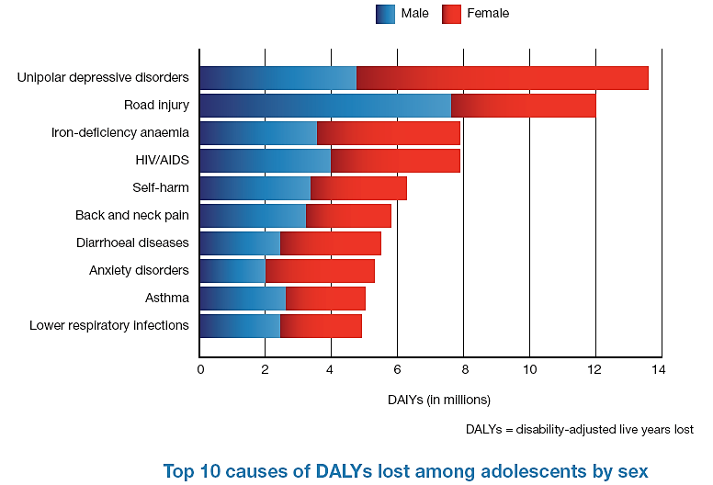
抑郁为青少年首位致病致残原因
WHO报告显示，抑郁已成为世界范围内青少年致病致残的首要原因，而道路交通事故为首要死因。另外，自杀为第三位死因
WHO 2014

Slide 65
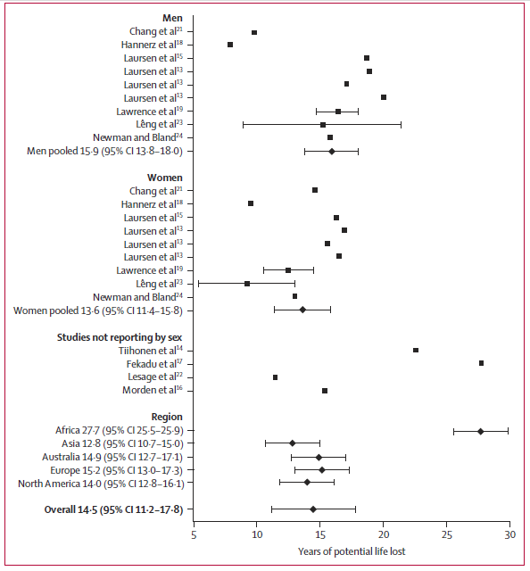
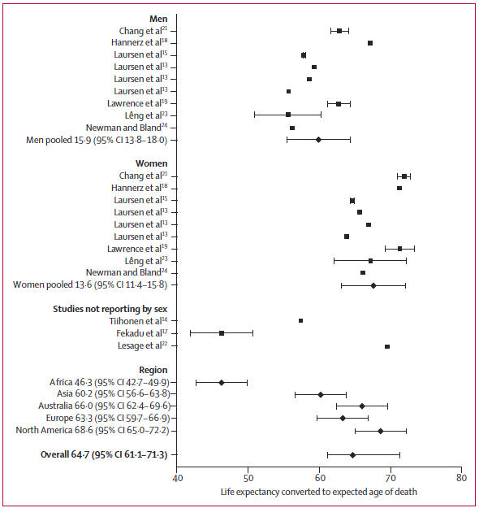

精神分裂症不仅伤神，还减寿！
研究背景：既往多项研究显示精神分裂症患者的早亡风险高于一般人群，平均预期寿命缩短；但这些研究使用的多是相对指标，结果难以解读，结论可靠性存疑
男性＞女性
男性＜女性
一项系统回顾及meta分析从11830篇题录中筛选出符合要求的13篇出版物，共涉及11项独立研究247603名患者。
欧洲7项，北美3项，非洲、亚洲和澳大利亚各1项。
亚洲最少
亚洲 60.2岁
精神分裂症患者总体加权
平均预期寿命为64.7岁
相比一般人群：精神分裂症可造成
平均14.5年的潜在寿命损失
Hjorthøj C, et al. Years of potential life lost and life expectancy in schizophrenia: a systematic review and meta-analysis. Lancet Psychiatry. Lancet Psychiatry. 2017 Apr;4(4):295-301.
Notes:
结果显示，
在精神分裂症患者相比于一般人群的潜在寿命损失方面，精神分裂症可造成平均14.5（95% CI 11.2-17.8）年的潜在寿命损失；其中，男性患者（15.9, 13.8-18.0）的潜在寿命损失较女性患者（13.6, 11.4-15.8）更严重；亚洲研究中，精神分裂症患者的潜在寿命损失最轻（12.8, 10.7-15.0），非洲最重（27.7, 25.5-25.9
在精神分裂症患者的预期寿命方面，精神分裂症患者总体加权平均预期寿命为64.7（61.1-71.3）岁； 其中，男性患者（59.9, 55.5-64.3）的平均预期寿命较女性患者（67.6, 63.1-72.1）更低；非洲（46.3, 42.7-49.9）和亚洲（60.2, 56.6-63.8）研究中，患者的预期寿命较短，北美洲研究中，患者的平均预期寿命达68.6岁 (95% CI 65.0-72.2）。
结论：提示加强精分诊治对于临床和公共卫生的重要性

Slide 66
谢谢

